Slide 1
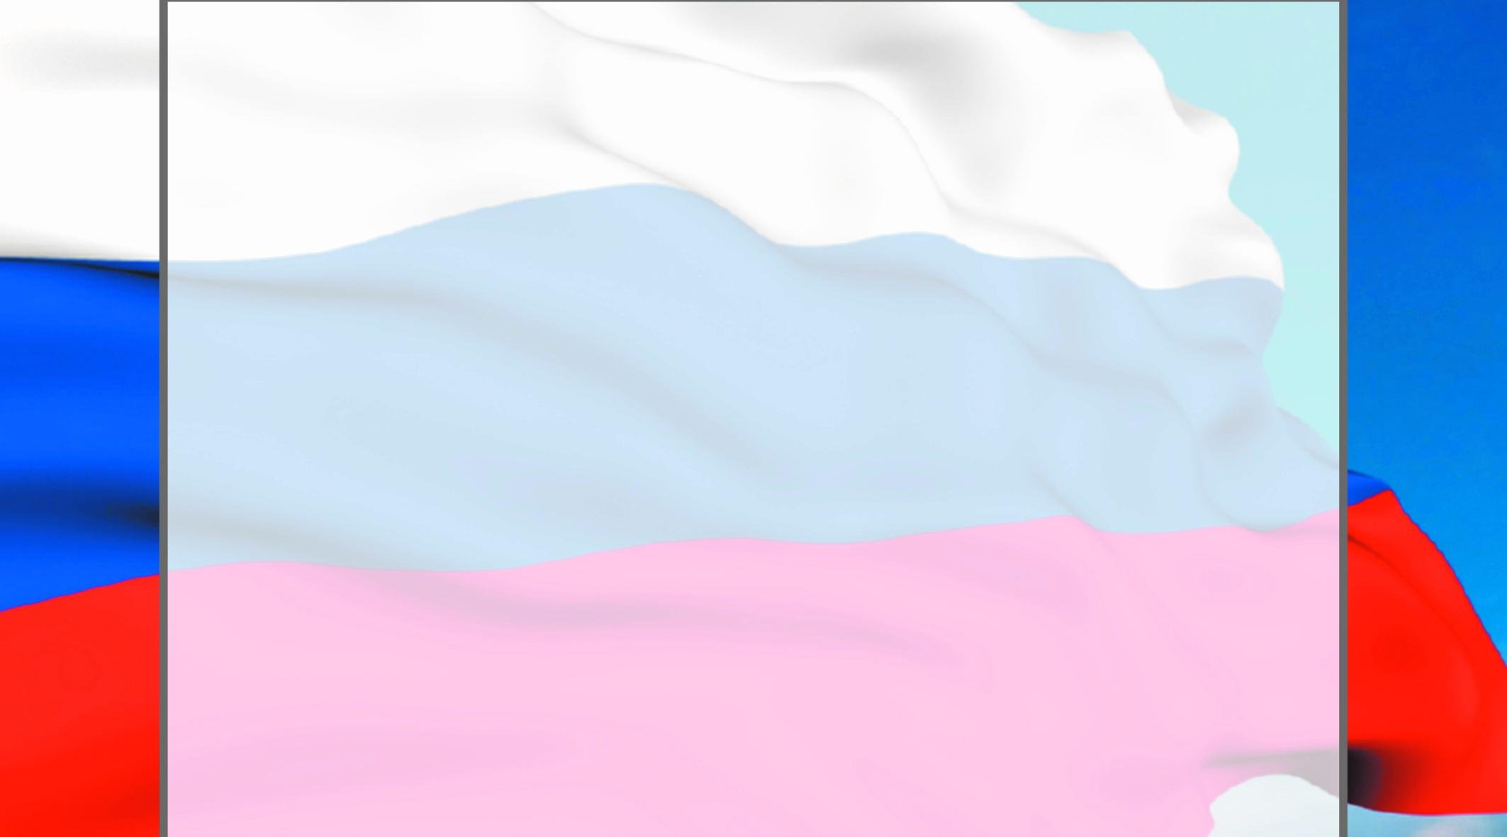
ИГРА-КВЕСТ
ИГРА-КВЕСТ
Единство
в
нас!
12+

Slide 2
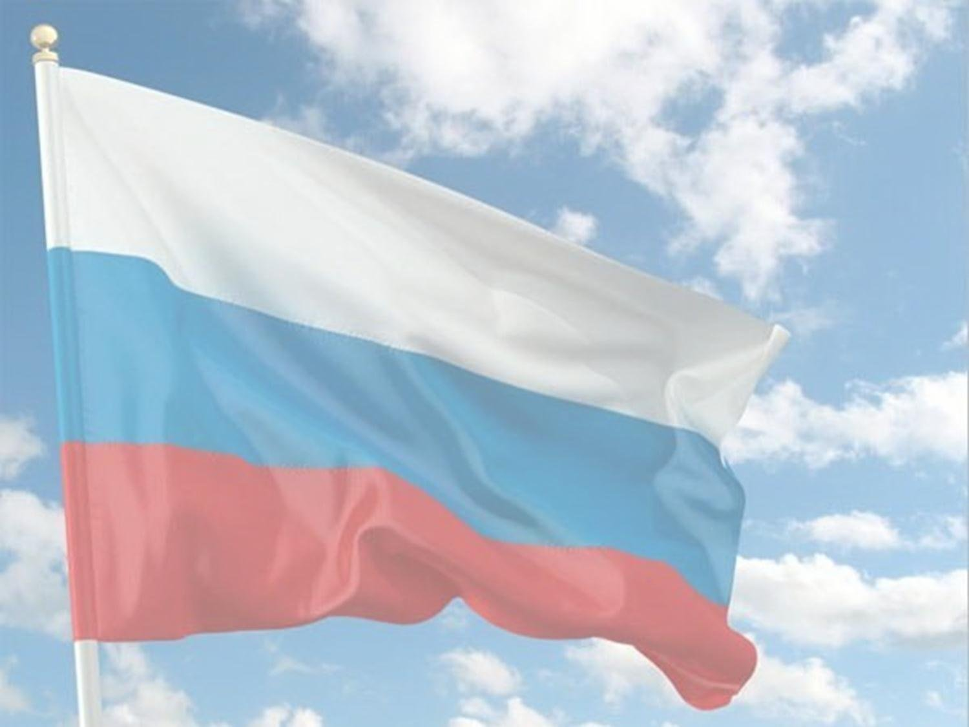
Станция 1
Славься, Отечество наше _________
Братских народов _______ вековой,
__________ данная мудрость народная!
Славься, страна! Мы гордимся тобой!
Широкий простор для ________ и для жизни
Грядущие нам открывают ______.
Нам силу дает наша верность Отчизне.
Так было, так есть и так будет _______!
Славься, Отечество _______ свободное,
Братских народов союз ________,
Предками данная мудрость народная!
Славься, страна! Мы _________ тобой!
Вставьте и запишите пропущенные слова
Гимна Российской Федерации
Россия - священная наша __________ ,
Россия - ___________наша страна.
Могучая воля, великая слава -
Твое достоянье на __________ времена!
Славься, _____________наше свободное,
Братских народов союз вековой,
Предками данная ___________ народная!
Славься, __________! Мы гордимся тобой!
От южных морей до _________ края
Раскинулись наши ______ и ________.
Одна ты на свете! Одна ты такая -
Хранимая Богом ________ земля!

Slide 3
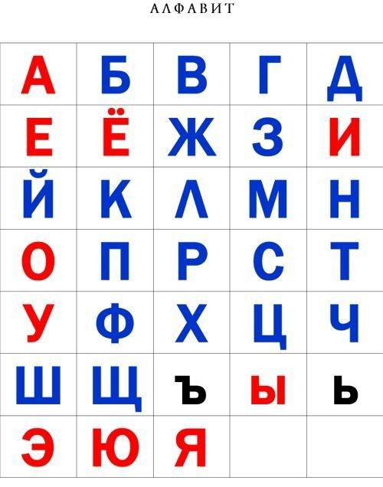
Станция 2
По данным цифрам расшифруй номер буквы из алфавита и запиши полученные пословицы
25,6,13,16,3,6,12 2,6,9 18,16,5,10,15,29 25,20,16 19,16,13,16,3,6,11 2,6,9 17,6,19,15,10
8,10,20,28 - 18,16,5,10,15,6 19,13,21,8,10,20,28
18,16,5,10,15,1 - 14,1,20,28 21,14,6,11 9,1 15,6,7 17,16,19,20,16,33,20,28
3,19,33,12,16,14,21 14,10,13,1 19,3,16,33 19,20,16,18,16,15.1

Slide 4
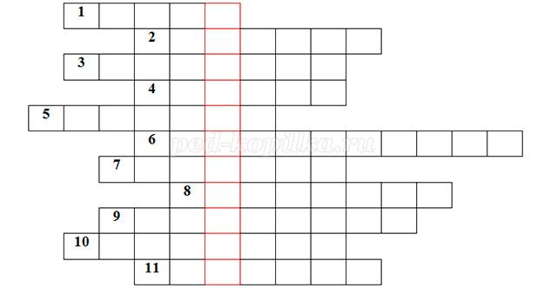
Станция 3
Разгадайте кроссворд и запишите ответы и отгадайте ключевое слово. Начало ответа в задании после цифры.
1. Один из символов государства в виде тканевого полотна различных цветов.
2. Столица России.
3. Третий цвет флага Российской Федерации.
4. Фамилия президента Российской Федерации.
5. В России их проживает более 190 наименований.
6. Любовь к Родине.
7. Дерево – символ России.
8. Главный город страны.
9. Главный сувенир, который увозят туристы из России.
10. Животное – символ России.
11. Место рождения человека.

Slide 5
Станция 4
Футбол
Хоккей
Биатлон
Баскетбол
Волейбол
Лыжные гонки
Легкая атлетика
Теннис
Плавание
Бокс
Фигурное катание
Шахматы
Запиши виды спортивных состязаний
Проверь совпадающие ответы

Slide 6
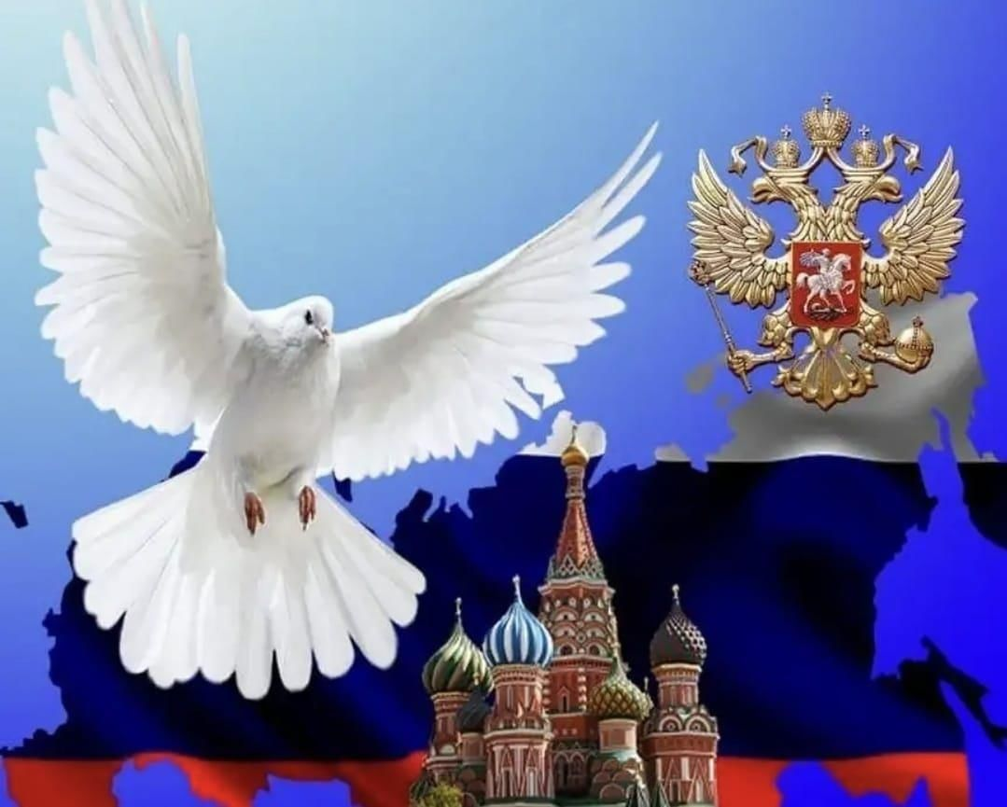
Станция 5
Станция 5
Творческая. Нарисуй рисунок голубя из трех цветов флага Российской Федерации

Slide 7
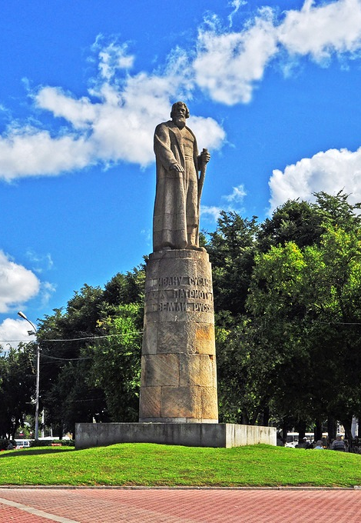
Станция 6
Отгадай загадку с зашифрованным ответом и запиши его.
Предателя, мнили, во мне вы нашли:
Их нет, и не будет на Русской земли!
В ней каждый отчизну с младенчества любит
И душу изменой свою не погубит
Подсказка:
Подвиг героя Костромской губернии за спасение царя

Slide 8
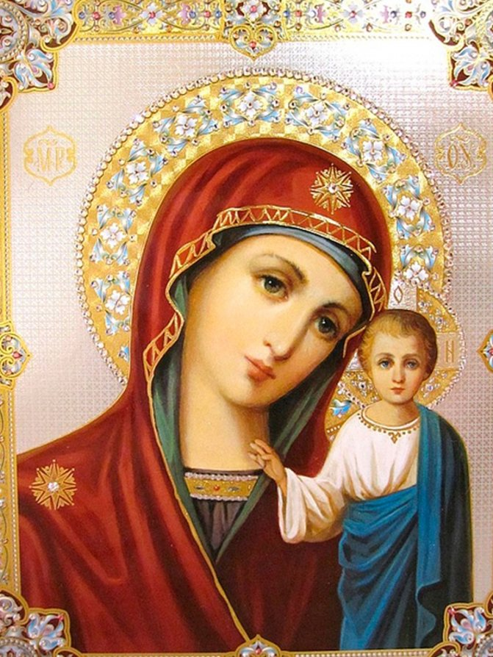
Станция 7
Вопрос с секретом. 4 ноября отмечается не только День народного единства, но и церковный праздник. Какой? Запиши правильный ответ.
Казанская икона Божией Матери

Slide 9
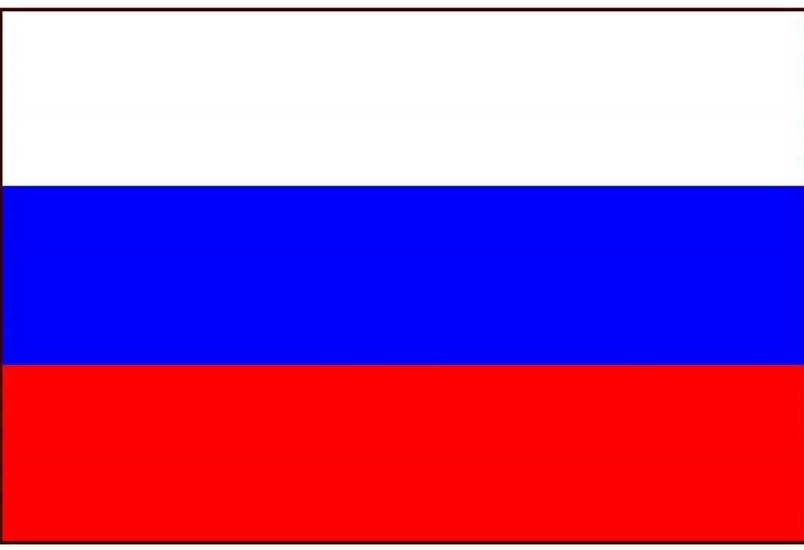
Станция 8
Напиши что обозначают цвета флага Российской Федерации

Slide 10
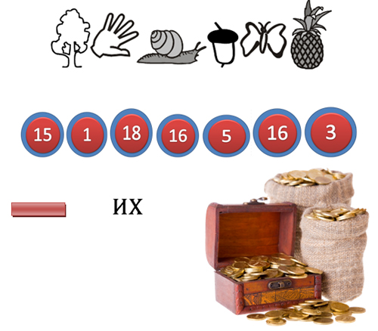
Станция 9
Станция 9
Отгадай шифр запиши полученную мудрость

Slide 11
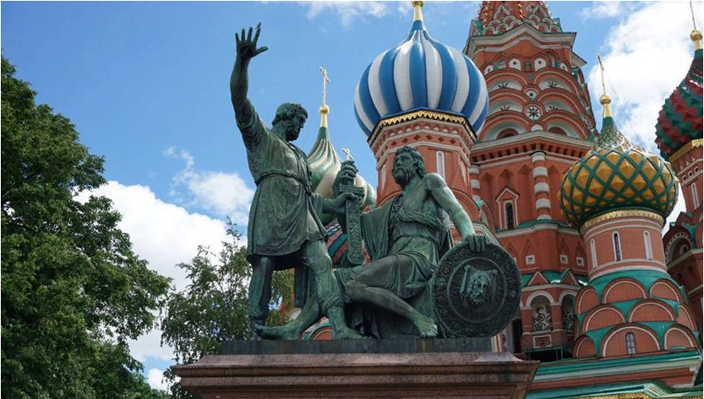
Станция 10
Запиши название памятника изображенного на картинке?

Slide 12
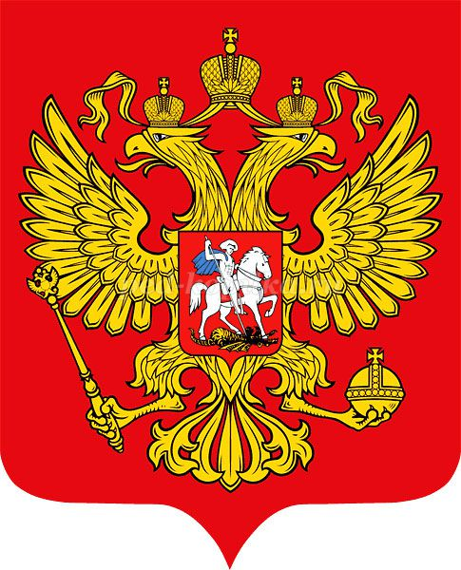
Станция 11
Запиши название частей герба Российской Федерации?

Slide 13
Станция 12
Отгадай ответ и запиши символы России?
На столе стоит пузатый.
Носик – кран его горбатый.
Запыхтит, из носа – пар!
Тульский это…
****************************
Бронзовый памятник –
Вам не игрушка,
Он ведь – орудие,
Это – ...
****************************
Инструмент народный этот
С давних пор известен свету.
Только кнопочки ты тронь –
Запоёт легко ...
****************************
В озорные три струны
Все в России влюблены.
В белом сарафане.
На стройной ножке,
В ушах – серёжки.
************************
Кукла – символ материнства
И семейного единства.
Сарафан – её одёжка,
Вся из дерева...
***********************
Он – огромный хищник леса,
Гнев его страшнее беса.
Любит яростно реветь
Толстопятый зверь..
***********************
Есть на свете – ночь и день,
Есть – лицо, и есть – изнанка;
Шляпа летом дарит тень,
В зиму греет нас – ...
*************************

Slide 14
Ты молодец!
Все ответы прикрепи в комментариях на отдельном листе на сайте игры
Участник набравший максимальный балл получает приз!

